Slide 1

高校生が主体とした
地域におけるフレイル予防と
世代間交流による地域共生社会の実現
～健康長寿命延伸に向けた取り組みで元気なまちづくり～
雲雀丘中高等学校 地域共生ゼミ×データサインエスゼミ
×
宝塚市

Slide 2
フレイル

Slide 3
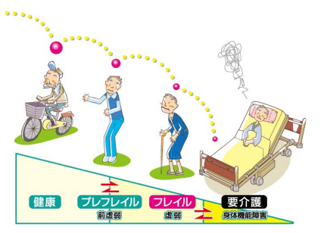

Slide 4
元気！
長生き！

Slide 5

アンケート項目
公益財団法人長寿科学執行財団のイレブンチェックの11項目
「はい」「いいえ」の２件法
（調査場所：コープ売布店 n=38）
項目 | はい | いいえ
１．ほぼ同じ年齢の同姓と比較して健康に気を付けた食事を心がけていますか | 30 | 8
２．野菜料理と主菜（お肉またはお魚）を両方とも毎日2回以上は食べていますか | 26 | 12
３．「さきいか」、「たくあん」くらいの固さの食品を普通に噛み切れますか | 33 | 5
４．お茶や汁物でむせることがありますか | 7 | 31
５．1回30分以上の汗をかく運動を週2日以上、1年以上実施していますか | 16 | 22
６．日常生活において歩行または同等の身体活動を1日1時間以上実施していますか | 23 | 15
７．ほぼ同じ年齢の同性と比較して歩く速度が速いと思いますか | 21 | 17
８．昨年と比べて外出の回数が減っていますか | 10 | 28
９．1日に1回以上は、誰かと一緒に食事をしますか | 28 | 10
10．自分が活気に溢れていると思いますか | 27 | 11
11．何よりまず、物忘れが気になりますか | 19 | 19
項目 | はい | 開けにくかった | いいえ
12．ペットボトルの蓋を開けることができますか | 22 | 3 | 12

Slide 6
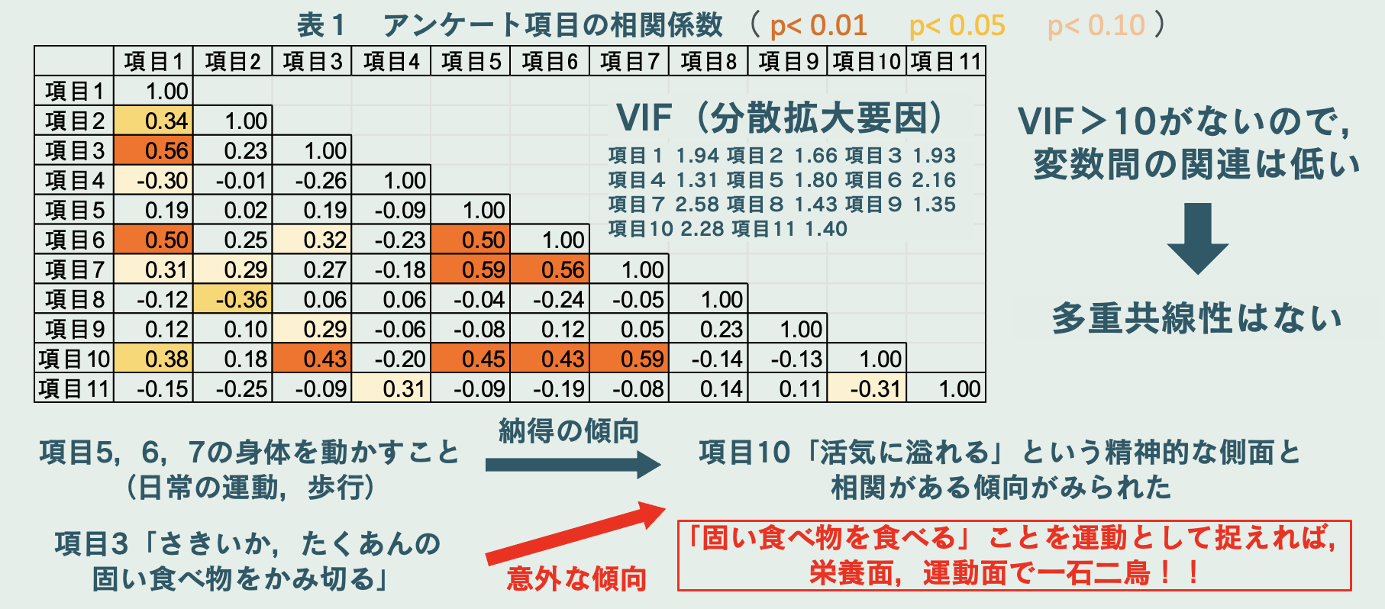

Slide 7
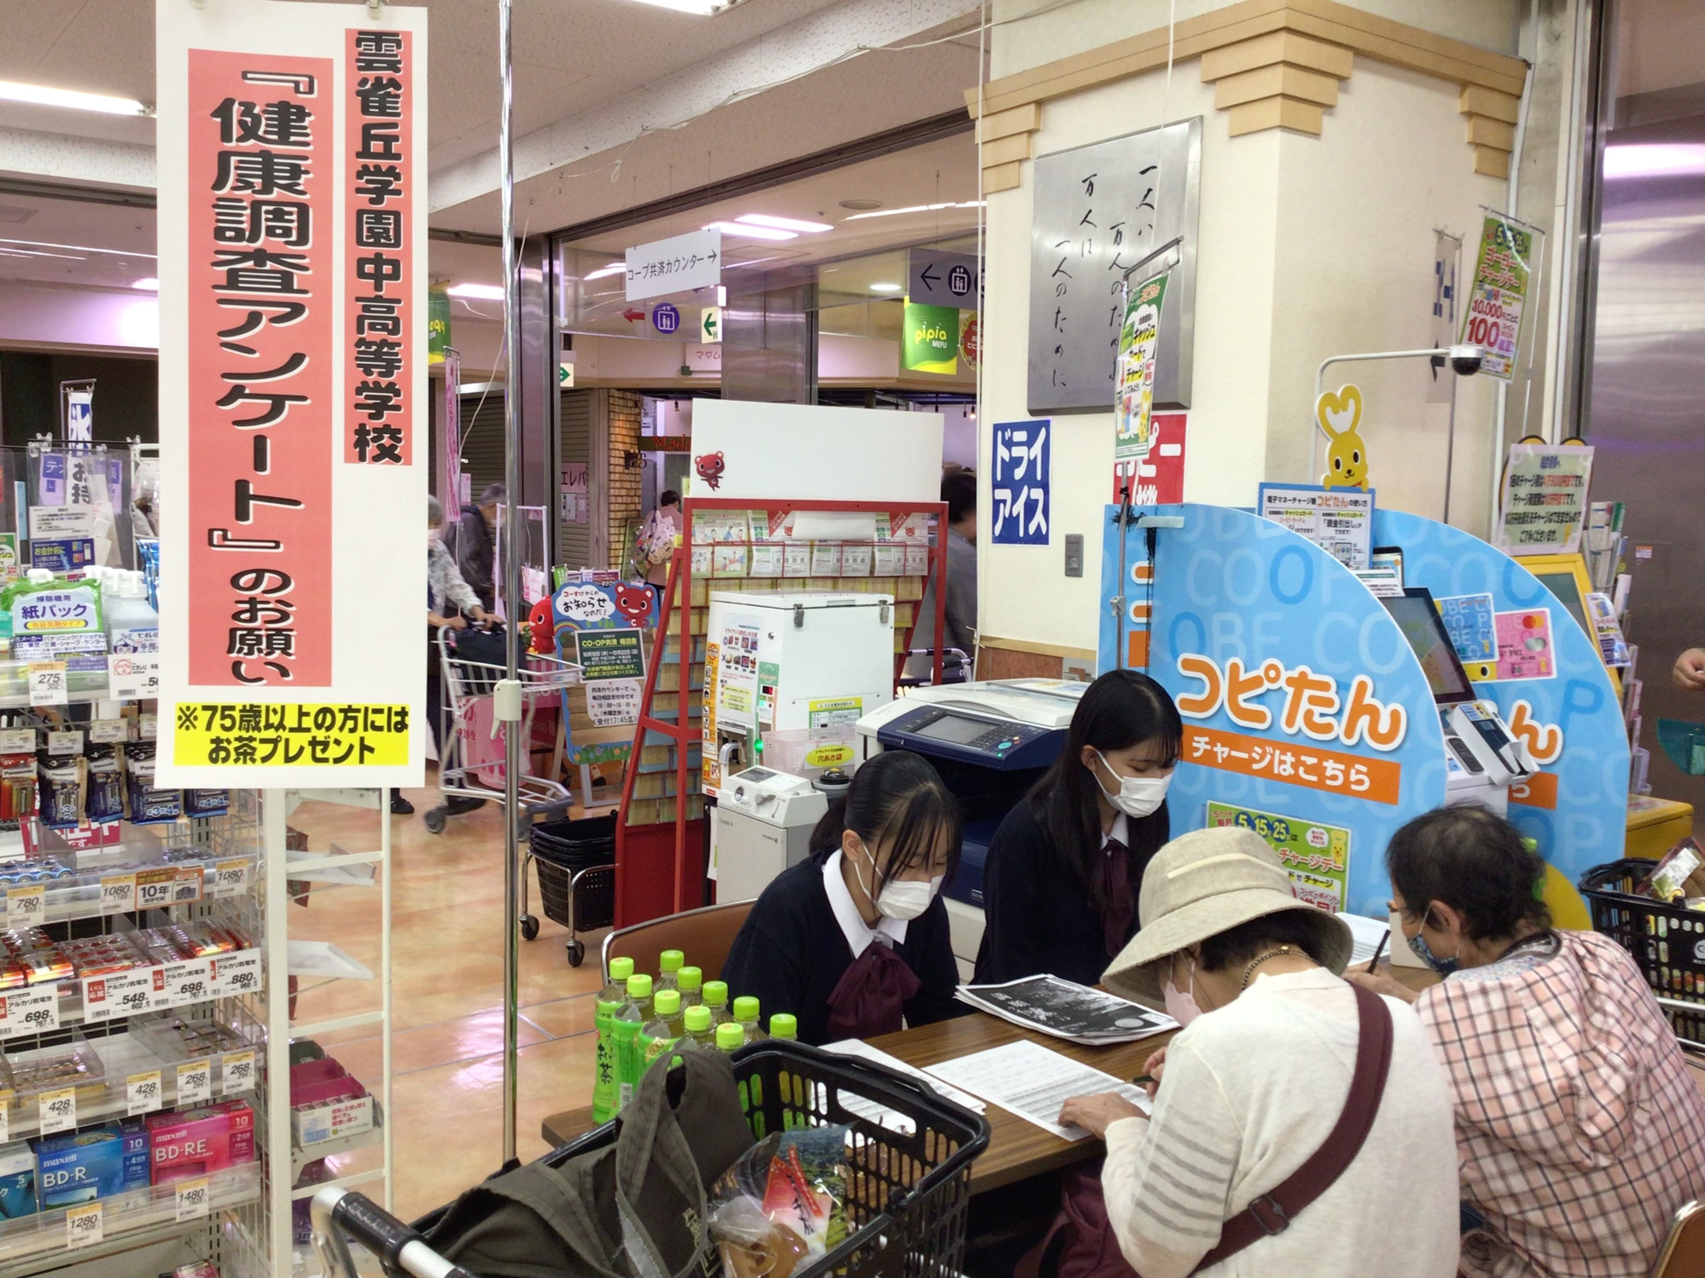
今年も！市内4カ所
スーパーにて
フレイル調査→

Slide 8
高校生
おじいちゃん
おばあちゃん

Slide 9
Well-being
To Be Continued…

